Slide 1

§5.4 抽样分布
统计三大抽样分布
几个重要的抽样分布定理
课堂练习
小结 布置作业

Slide 2

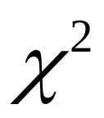
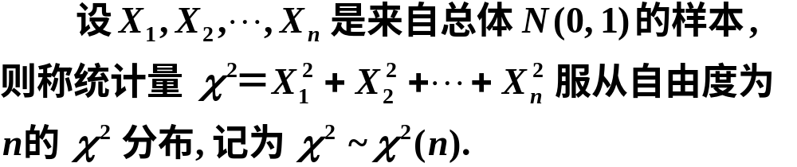

一、统计三大抽样分布
统计量的分布称为抽样分布.
1.
分布是由正态分布派生出来的一种分布.

Slide 3
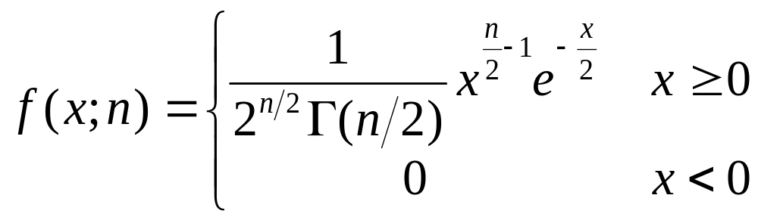
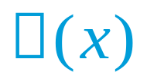
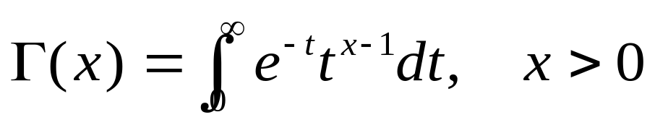
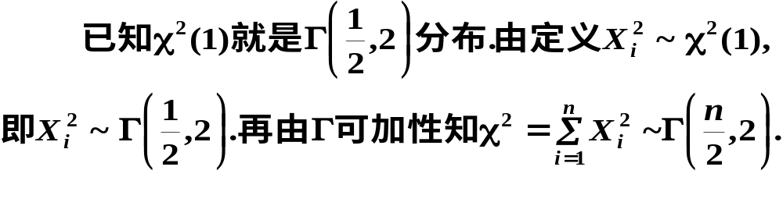
χ²分布的密度函数为
其中伽玛函数 通过积分
来定义.
注

Slide 4
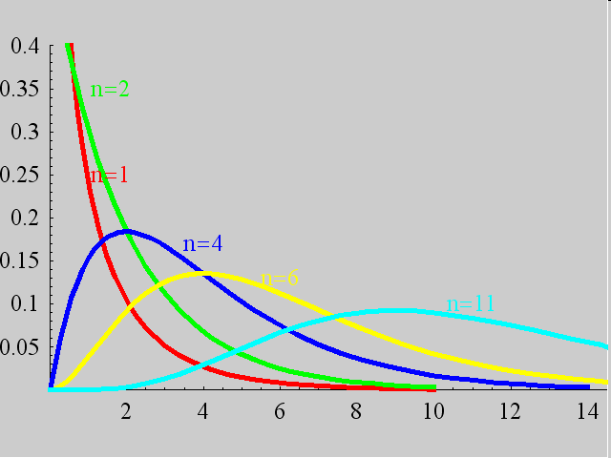

Slide 5

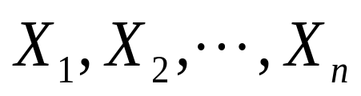
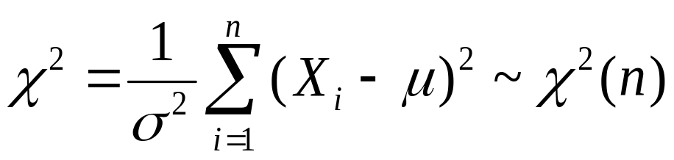
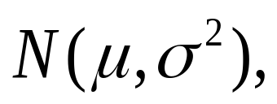
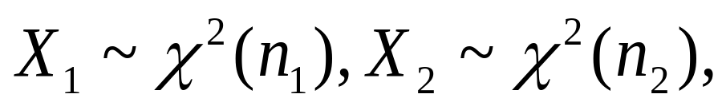
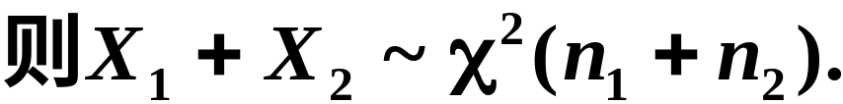

1. 设 相互独立, 都服从正态分布
则
2．设 且X₁,X₂相互独立，
这个性质叫 分布的可加性.

Slide 6


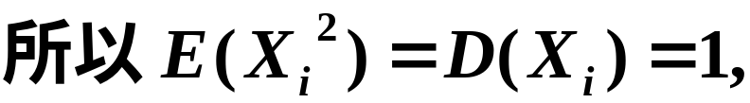
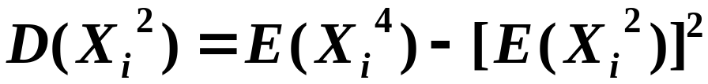


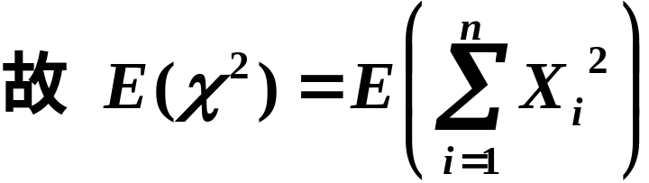
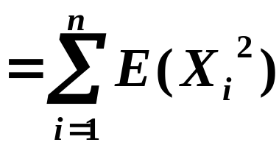

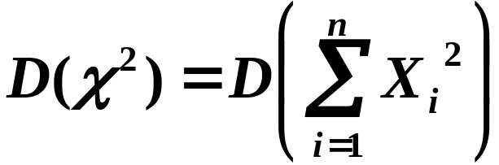
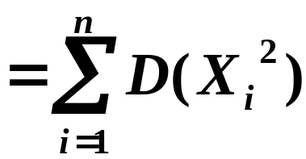

3.
证明

Slide 7

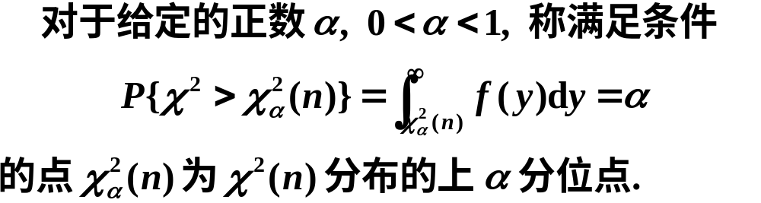
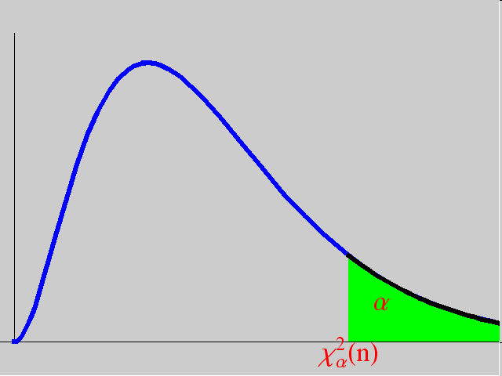

4.
附表只详列到
n=45 为止.

Slide 8
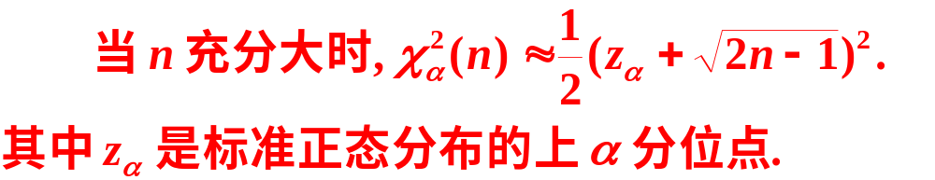
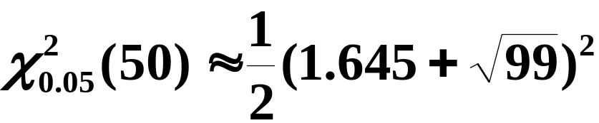

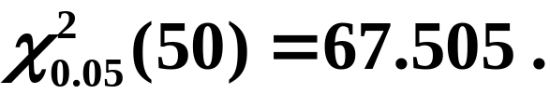
费舍尔(R.A.Fisher)证明:
利用上面公式,
例如
而查详表可得

Slide 9
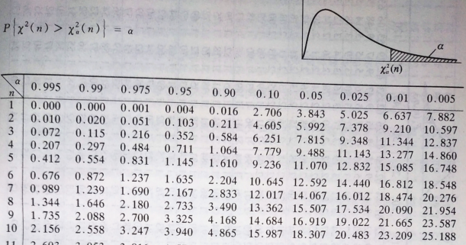
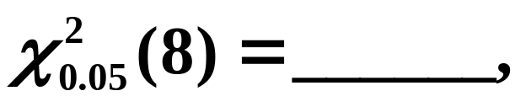

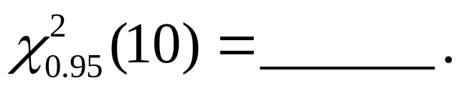

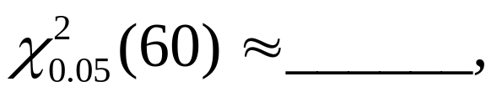

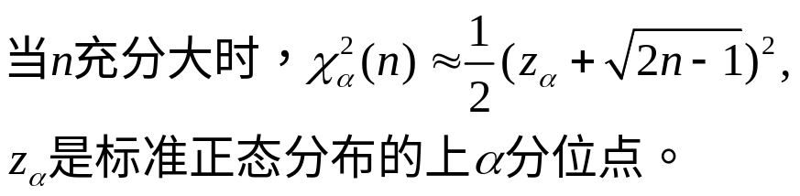
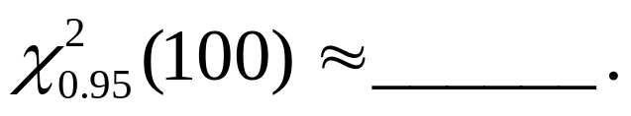


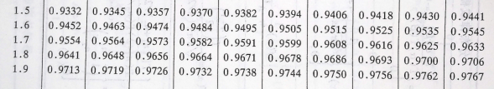
例1
CHIINV(alpha, n) | 卡方分布上分位点
CHIINV(0.05,8) | 15.50731306
CHIINV(0.95,10) | 3.940299136
CHIINV(0.05,60) | 79.08194449
CHIINV(0.95,100) | 77.92946517
-NORMSINV(alpha) | 标准正态分布上分位点
-NORMSINV(0.05) | 1.644853627
-NORMSINV(0.95) | -1.644853627

Slide 10

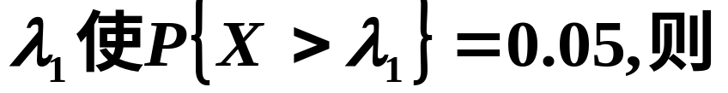
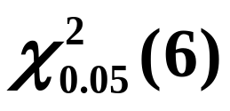



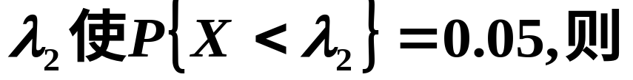
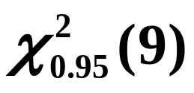
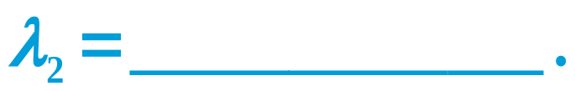

例2

Slide 11
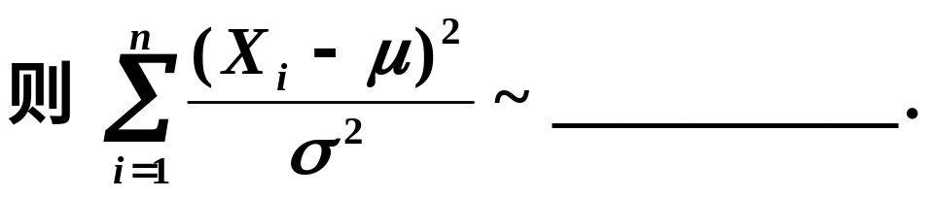
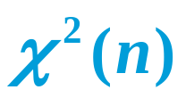
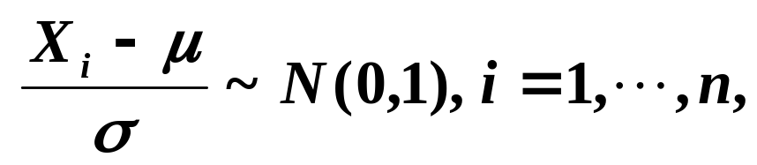

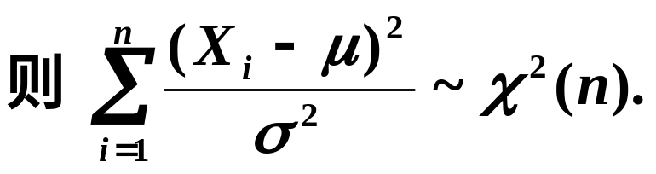
例3
解：

Slide 12


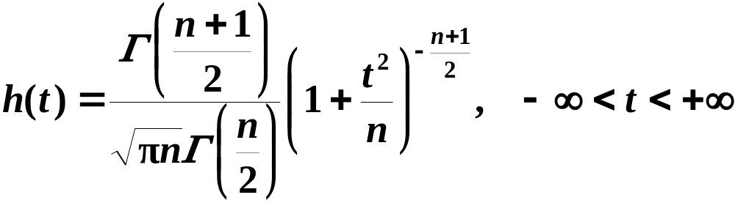
2.
t 分布又称学生氏(Student)分布.

Slide 13


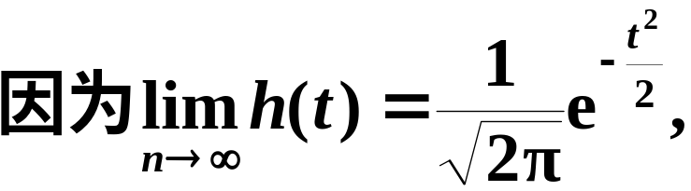
当 n 充分大时, 其图形类似于标准正态变量概率密度的图形.

Slide 14
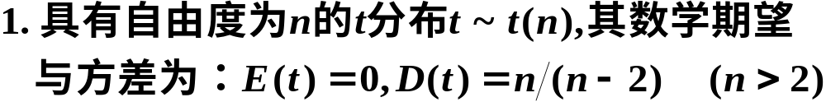
t分布的性质

Slide 15

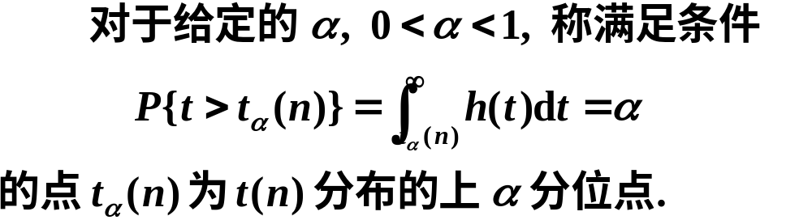
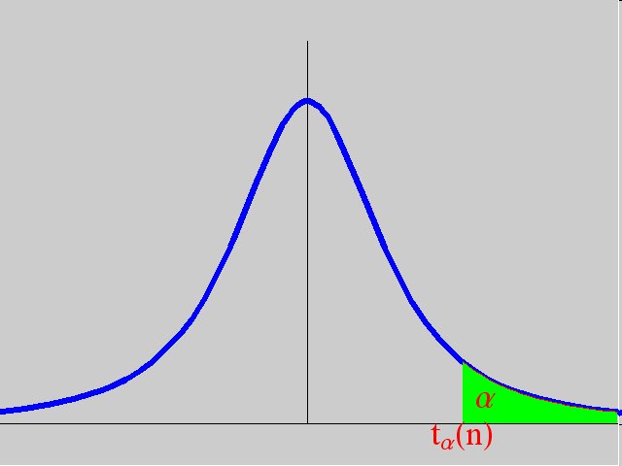



由分布的对称性知

Slide 16
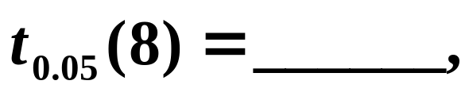



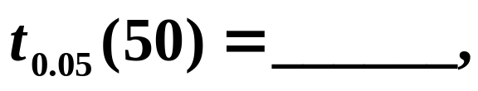
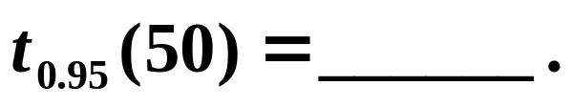


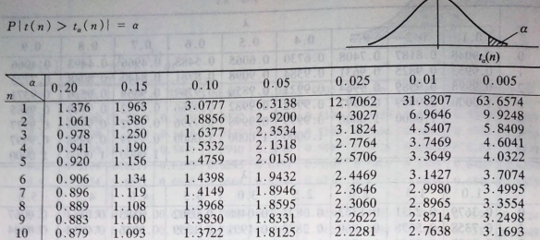
例4
TINV(2*alpha, n) | t分布上分位点
TINV(0.1,8) | 1.859548038
TINV(1.9,8) | -1.859548038
TINV(0.1,50) | 1.675905025
TINV(1.9,50) | -1.675905025
-NORMSINV(alpha) | 标准正态分布上分位点
-NORMSINV(0.05) | 1.644853627
-NORMSINV(0.95) | -1.644853627

Slide 17

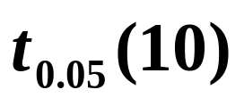


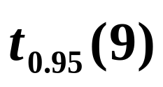

例5

Slide 18



3、F分布
定义: 设 U 与V 相互独立，则称随机变量
服从自由度为n₁及 n₂ 的F分布，n₁称为第一自由度，n₂称为第二自由度，记作
F~F(n₁,n₂) .
由定义可见，
~F(n₂,n₁)

Slide 19


若F~F(n₁,n₂)， F的概率密度为

Slide 20

F分布的性质
1.F分布的数学期望为（了解）
若n₂>2
即它的数学期望并不依赖于第一自由度n_{1.}

Slide 21





2.F分布的分位数

Slide 22












例6
FINV(alpha,n1,n2) | F分布上分位点
FINV(0.05,8,6) | 4.146804162
FINV(0.95,8,6) | 0.279284337
FINV(0.1,4,7) | 2.960534089
FINV(0.9,4,7) | 0.251321559

Slide 23









例7

Slide 24






例8
解：

Slide 25

正确答案：D

Slide 26




二、几个重要的抽样分布定理

Slide 27



当总体为正态分布时，给出几个重要的抽样分布定理.

Slide 28




定理 1 (样本均值的分布)
设 X₁, X₂, …, X_{n} 是来自正态总体
的样本， 是 样本均值，则有

Slide 29




请注意 :
n取不同值时样本
均值 的分布

Slide 30






定理 2 (样本方差的分布)
设X₁,X₂,…,X_{n}是来自正态总体
的样本,
分别为样本均值和样本方差,
则有
n取不同值时 的分布

Slide 31




定理 3 (样本均值的分布)
设X₁,X₂,…,X_{n}是取自正态总体
的样本,
分别为样本均值和样本方差,
则有
在未知总体μ, σ²时，可用本定理计算样本均值

Slide 32







定理 4 (两总体样本均值差、样本方差比的分布)
且X与Y独立,
X₁,X₂,…,
是来自X的样本,
Y₁,Y₂,…,
是取自Y的样本,
分别是这两个样本的
样本均值，
分别是
这两个样本的样本方差,则有

Slide 33

正确答案：C

Slide 34





三、例题
例1 设总体X服从正态分布N(12,σ²), 抽取容量为25的样本，求 样本均值 大于12.5的概率。
(1)σ=2, (2)σ未知，但已知样本方差S²=5.57
解

Slide 35






例2
解 由于

Slide 36



例3
解：

Slide 37




Slide 38





例4
从正态总体N（μ,0.5)中抽取样本
解：

Slide 39






Slide 40




小结
t 分布
F分布

Slide 41


抽样分布定理
单个正态总体样本均值和方差的分布

Slide 42



两总体样本均值差、样本方差比的分布

